Slide 1
자연어처리 실습
NLP Laboratory
강석훈 sh.kang@postech.ac.kr
이원준 lee1jun@postech.ac.kr
이지현 jihyunlee@postech.ac.kr

Slide 2
11/28
9:00 - 10:00 NLP Introduction

Slide 3
Natural
Language
Processing

Slide 4
자연어 처리 (NLP; Natural Language Processing)
인공지능의 한 분야로 사람의 언어를 컴퓨터가 알아듣도록 처리하는 역할
자연어 처리의 최종 목표는 컴퓨터가 사람의 언어를 이해하고 여러 문제를 수행할 수 있도록 하는 것
응용분야: 감성 분석, 기계 번역, 대화 시스템 (챗봇), 요약 등

Slide 5
NLP는 왜 어려울까?
1. 모호성
차를 마시러 공원에 가던 차 안에서 나는 그녀에게 차였다.
K: I was in the car going to the park for tea, and I got dumped by her.
N: I was dumped by her on my way to the park for tea.
G: In the car on the way to the park for tea, I was dumped by her.
M: In the car on the way to the park for tea, I was the car to her
Notes:
한영 번역 kakao naver google 마이크로소프트
일부는 표현을 빠뜨리기도 하고 일부는 단어를 헷갈린 것 같습니다.
이처럼 단어의 중의성 때문에 문장을 해석하는데 모호함이 생기기도 합니다.

Slide 6
NLP는 왜 어려울까?
1. 모호성
나는 철수를 안 때렸다. 해석 1: 철수는 맞았지만, 때린 사람이 나는 아니다. 해석 2: 나는 누군가를 때렸지만 ,그게 철수는 아니다. 해석 3: 나는 누군가를 때린 적도 없고, 철수도 맞은 적이 없다.
선생님은 울면서 돌아오는 우리를 위로했다. 해석 1: (선생님은 울면서) 돌아오는 우리를 위로했다. 해석2: 선생님은 (울면서 돌아오는 우리를) 위로했다
Notes:
단어의 중의성 때문에 문장을 해석하는데 모호함이 생기기도 합니다.
문장 내 정보의 부족으로 인한 모호성이 발생할 수 있습니다. 사람의 언어는 마치 생명체와 같아서 계속해서 진화하고 언어는 효율성을 극대화하도록 발전했기 때문에
최소한의 표현으로 최대한의 정보를 표현하려 합니다.
따라서 쉽고 뻔한 정보는 최대한 생략한 채 문장으로 표현하곤 합니다. 이렇게 생략된 정보로 생긴 구멍을 사람은 쉽게 메울 수 있지만, 컴퓨터의 경우에는 이러한 문제가 매우 어렵게 다가옵니다.

Slide 7

NLP는 왜 어려울까?
2. 다양한 표현
고양이가 앉아 있다.
고양이가 킥보드 위에 앉아 있다.
전동 킥보드 위에 있는 흰색 고양이
킥보드를 타려고 하는 흰색과 검정색이 섞여 있는 고양이
킥보드에 앉아 카메라를 보는 고양이
Notes:
우측 사진을 표현할 수 있는 방법은 다양합니다.
다음과 같이 다양한 표현법이 있지만 한 사진을 묘사하는 것이고, 그 안에 포함된 의미는 같습니다.
이와 같이 문장의 표현 형식은 다양하고, 비슷한 의미의 단어들이 존재하기 때문에 다양한 표현의 문제가 존재합니다.
더구나 앞에서 지적한것 처럼 사람들이 이해하는 단어의 의미는 미묘하게 다를 수도 있습니다. 이 또한 더욱 문제의 어려움을 가중시킵니다.

Slide 8
NLP는 왜 어려울까?
3. 불연속적 데이터
불연속적인
데이터
Word embedding
연속적인
데이터
차원의 저주 모든 단어를 symbol로 고려하면, 어휘의 크기만큼의 차원이 존재 Sparseness 문제를 해결하기 위해단어를 적절하게 segmentation 해야함 적절한 word embedding을 통해 dimension reduction을 하여 문제 해결 가능
노이즈와 정규화 모든 분야에서 노이즈를 신호로부터 적절히 분리해내는 일은 매우 중요 이미지의 경우 RGB 값 중 하나가 바뀌어도 전체의 시각적 의미에는 변화 X 하지만 단어는 불연속적인 symbol -> 단어가 살짝만 바뀌어도 문장의 의미가 완전히 변화
Notes:
딥러닝에 적용하기 위해서 불연속적인 데이터를 연속적인 값으로 바꾸어야 합니다.
자연어 처리에서는 word embedding이 그 역할을 훌륭하게 수행해주나 애초에 연속적인 값이 아니었기 떄문에 딥러닝에서 여러가지 방법을 구현할 때 여전히 제약이 존재합니다.

Slide 9
NLP는 왜 어려울까?
4. 한국어 자연어 처리의 어려움
교착어 어순이 중요시되는 영어, 중국어와 달리 어근에 접사가 붙어 의미와 문법적 기능 부여 “잡다”-> 잡다, 잡히다, 잡히시다, 잡히셨다, 잡았다, 잡겠다, 잡더라, 잡혔다 -> 하나의 어근에서 비롯된 비슷한 의미의 단어가 생성 -> 추가적인 분절 (segmentation)을 통해 같은 어근에서 생겨난 단어 처리
띄어쓰기 추가적인 분절을 통해 띄어쓰기를 정제해주는 과정이 필요
평서문과 의문문 한국어는 의문문과 평서문이 같은 형태의 문장 구조를 가짐 -> 음성 인식의 경우 어려움을 겪음
주어 생략 영어는 기본적으로 명사가 중요시 되지만 한국어는 동사를 중요시하고 주어가 자주 생략됨 -> 문맥 파악에 어려움
Notes:
특히 한국어 자연어 처리는 더 까다롭습니다.
원형이 잡다일 경우 파생될 수 있는 다양한 형태들이 잡다, 잡히다, … 잡혔다 등 다양합니다.
이러한 특징은 파싱, 형태소 분석부터 언어 모델에 이르기까지 한국어 자연어 처리를 훨씬 어렵게 만드는 이유 중 하나입니다.
또한 접사가 붙어 같은 단어가 다양하게 생겨나므로 하나의 어근에서 비롯된 비슷한 의미의 단어가 매우 많이 생성됩니다. 이들을 모두 다르게 처리할 수 없으므로 추가적인 분절 (segmentation)을 통해 같은 어근에서 생겨난 단어를 처리합니다.
이 외에도 띄어쓰기, 평서문과 의문문, 주어 생략 등이 한국어 자연어 처리를 더욱 어렵게 만듭니다.

Slide 10
Text
Pre-processing

Slide 11
토큰화 (Tokenization)
주어진 코퍼스에서 token이라 불리는 단위로 나누는 작업
단어 토큰화 (Word Tokenization)
토큰의 기준을 단어로 하는 경우 word tokenization라고 하며 여기서 단어는 단어 단위 외에도 단어구, 의미를 갖는 문자열로 간주되기도 함
Time is an illusion. Lunchtime double so!
-> “Time”, “is”, “an”, “illusion”, “Lunchtime”, “double”, “so”
Notes:
자연어 처리에서 크롤링 등으로 얻어낸 코퍼스 데이터가 필요에 맞게 전처리되지 않은 상태라면, 해당 데이터를 사용하고자하는 용도에 맞게 토큰화(tokenization) & 정제(cleaning) & 정규화(normalization)하는 일을 하게 됩니다.
주어진 코퍼스(corpus)에서 토큰(token)이라 불리는 단위로 나누는 작업을 토큰화(tokenization)라고 합니다.
본 예제에서의 토큰화 작업은 굉장히 간단합니다. 구두점을 지운 뒤에 띄어쓰기(whitespace)를 기준으로 잘라냈습니다. 하지만 이 예제는 토큰화의 가장 기초적인 예제를 보여준 것에 불과합니다
보통 토큰화 작업은 단순히 구두점이나 특수문자를 전부 제거하는 정제(cleaning) 작업을 수행하는 것만으로 해결되지 않습니다. 구두점이나 특수문자를 전부 제거하면 토큰이 의미를 잃어버리는 경우가 발생하기도 합니다. 심지어 띄어쓰기 단위로 자르면 사실상 단어 토큰이 구분되는 영어와 달리, 한국어는 띄어쓰기만으로는 단어 토큰을 구분하기 어렵습니다.

Slide 12

토큰화 (Tokenization)
Don't be fooled by the dark sounding name, Mr. Jone's Orphanage is as cheery as cheery goes for a pastry shop.
Don’t와 Jone’s 의 토큰화?
-> Don’t, Don t, Don’t, Do n’t, Jone’s, Jone s, Jone, Jones
Notes:
토큰화를 하다보면, 예상하지 못한 경우가 있어서 토큰화의 기준을 생각해봐야 하는 경우가 발생합니다. 물론, 이러한 선택은 해당 데이터를 가지고 어떤 용도로 사용할 것인지에 따라서 그 용도에 영향이 없는 기준으로 정하면 됩니다. 예를 들어 영어권 언어에서 아포스트로피를(')가 들어가있는 단어는 어떻게 토큰으로 분류해야 하는지에 대한 선택의 문제를 보여드리겠습니다.
아포스트로피가 들어간 상황에서 Don't와 Jone's는 어떻게 토큰화할 수 있을까요? 다양한 선택지가 있습니다.
이러한 것들을 모두 고려해야하는지 걱정할 필요 없습니다. 사용자가 원하는 결과가 나오도록 토큰화 도구를 직접 설계할 수도 있겠지만,
기존에 공개된 도구들을 사용하였을 때의 결과가 사용자의 목적과 일치한다면 해당 도구를 사용할 수도 있을 것입니다. NLTK는 영어 코퍼스를 토큰화하기 위한 도구들을 제공합니다.

Slide 13
토큰화 (Tokenization)
고려해야할 사항
구두점이나 특수 문자 단순 제외 주의 마침표는 문장의 경계를 알 수 있는데 도움이 되므로 단어를 뽑아낼 때 마침표를 제외하지 않을 수 있음 Ph.D 와 같이 단어 자체에 구두점을 갖고 있는 경우, 숫자 사이의 컴마가 들어가 있는 경우 등
줄임말과 단어 내에 띄어쓰기가 있는 경우 영어권 언어의 ‘는 압축된 단어를 다시 펼치는 역할을 하기도 함 (we’re -> we are)
Notes:
토큰화 작업을 단순하게 코퍼스에서 구두점을 제외하고 공백 기준으로 잘라내는 작업이라고 간주할 수는 없습니다. 이러한 일은 보다 섬세한 알고리즘이 필요한데 그 이유를 정리해봅니다.

Slide 14
토큰화 (Tokenization)
문장 토큰화 (Sentence Tokenization) 토큰의 단위가 문장일 경우 단순히 ? . ! 를 기준으로 문장을 잘라낼 수도 있지만.. IP 192.168.56.31 서버에 들어가서 로그 파일 저장해서 aaa@gmail.com로 결과 좀 보내줘. 그 후 점심 먹으러 가자.
Since I'm actively looking for Ph.D. students, I get the same question a dozen times every year.
Notes:
어떻게 주어진 코퍼스로부터 문장 단위로 분류할 수 있을까요? 직관적으로 생각해봤을 때는 ?나 마침표(.)나 ! 기준으로 문장을 잘라내면 되지 않을까라고 생각할 수 있지만, 꼭 그렇지만은 않습니다. !나 ?는 문장의 구분을 위한 꽤 명확한 구분자(boundary) 역할을 하지만 마침표는 그렇지 않기 때문입니다. 마침표는 문장의 끝이 아니더라도 등장할 수 있습니다.
위의 예시를 봤을 때, 단순히 마침표(.)로 문장을 구분짓는다고 가정하면, 문장의 끝이 나오기 전에 이미 마침표가 여러번 등장하여 예상한 결과가 나오지 않게 됩니다.

Slide 15
정제 (Cleaning), 정규화 (Normalization)
정제(cleaning) : 갖고 있는 코퍼스로부터 노이즈 데이터를 제거
정규화(normalization) : 표현 방법이 다른 단어들을 통합시켜서 같은 단어로 만들어줌 - 규칙에 기반한 표기가 다른 단어들의 통함
대, 소문자 통합
불필요한 단어의 제거 (특수 문자, 등장 빈도가 적은 단어 등)
정규 표현식 얻어낸 코퍼스에서 노이즈 데이터의 특징을 잡아낼 수 있다면, 정규 표현식을 통해 제거할 수 있는 경우가 많음 (참고: https://wikidocs.net/21703)
Notes:
코퍼스에서 용도에 맞게 토큰을 분류하는 작업을 토큰화(tokenization)라고 하며, 토큰화 작업 전, 후에는 텍스트 데이터를 용도에 맞게 정제(cleaning) 및 정규화(normalization)하는 일이 항상 함께합니다. 정제 및 정규화의 목적은 각각 다음과 같습니다.
정제(cleaning) : 갖고 있는 코퍼스로부터 노이즈 데이터를 제거한다.
정규화(normalization) : 표현 방법이 다른 단어들을 통합시켜서 같은 단어로 만들어준다.
정제 작업은 토큰화 작업에 방해가 되는 부분들을 배제시키고 토큰화 작업을 수행하기 위해서 토큰화 작업보다 앞서 이루어지기도 하지만, 토큰화 작업 이후에도 여전히 남아있는 노이즈들을 제거하기위해 지속적으로 이루어지기도 합니다. 사실 완벽한 정제 작업은 어려운 편이라서, 대부분의 경우 이 정도면 됐다.라는 일종의 합의점을 찾기도 합니다.
Tokenization 실습은 추후 진행하도록 하겠습니다.

Slide 16
Word Embedding

Slide 17
Word Embedding
단어를 벡터로 표현하는 방법으로, 단어를 밀집된 표현 (Dense representation)으로 변환
희소 표현 (Sparse Representation) 원-핫 인코딩을 통해 나온 원-핫 벡터들은 표현하고자 하는 단어의 인덱스의 값만 1이고 나머지는 전부 0으로 표현됨. 이렇게 벡터 또는 행렬의 값이 대부분 0으로 표현되는 방법이 희소 표현 (Sparse Representation) 단어의 개수가 늘어나면 벡터의 차원이 한없이 커지며 단어 집합이 클수록 고차원의 벡터가 됨 ex) 10,000개의 단어 강아지 = [0 0 0 0 1 0 0 0 0 … 0 … 0] => 공간적 낭비
Notes:
텍스트를 컴퓨터가 이해하고, 효율적으로 처리하게 하기 위해서는 컴퓨터가 이해할 수 있도록 텍스트를 적절히 숫자로 변환해야 합니다. 단어를 표현하는 방법에 따라서 자연어 처리의 성능이 크게 달라지기 때문에 단어를 수치화 하기 위한 많은 연구가 있었고, 현재에 이르러서는 각 단어를 인공 신경망 학습을 통해 벡터화하는 워드 임베딩이라는 방법이 가장 많이 사용되고 있습니다.

Slide 18
Word Embedding
밀집 표현 (Dense Representation) 벡터의 차원을 단어 집합의 크기로 상정하지 않음 사용자가 설정한 값으로 모든 단어의 벡터 표현의 차원을 맞춤 -> element들이 0, 1이 아닌 실수 값을 갖게 됨 ex) dim = 128, 강아지 = [0.2 1.8 1.1 … ]
Word Embedding 단어를 dense vector의 형태로 표현하는 방법
 | One-hot Vec. | Embedding Vec.
차원 | 고차원 | 저차원
다른 표현 | Sparse Vector | Dense Vector
표현 방법 | 수동 | 훈련 데이터로부터 학습
값의 타입 | 1, 0 | 실수

Slide 19
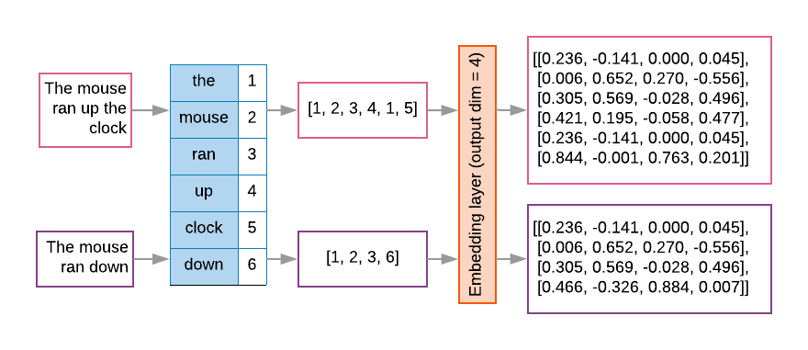
Word Embedding

Slide 20
Language
Model

Slide 21
언어 모델 (Language Model)
언어라는 현상을 모델링하고자 단어 sequence (문장)에 확률을 할당하는 모델
통계를 이용한 방법과 인공 신경망을 이용한 방법으로 구분
이전 단어(토큰)들이 주어졌을 때, 다음 단어(토큰)를 예측하도록 하는 것
ex) 기계 번역: P(나는 버스를 탔다) > P(나는 버스를 태운다)
오타 교정: P(달려갔다|선생님이 교실로 부리나케) > P(잘려갔다|선생님이 교실로 부리나케) 음성 인식: P(나는 메론을 먹는다) > P(나는 메롱을 먹는다)
Notes:
언어 모델(Language Model, LM)은 언어라는 현상을 모델링하고자 단어 시퀀스(문장)에 확률을 할당(assign)하는 모델입니다.
언어 모델을 만드는 방법은 크게는 통계를 이용한 방법과 인공 신경망을 이용한 방법으로 구분할 수 있습니다. 최근에는 통계를 이용한 방법보다는 인공 신경망을 이용한 방법이 더 좋은 성능을 보여주고 있습니다. 최근 핫한 자연어 처리의 기술인 GPT나 BERT 또한 인공 신경망 언어 모델의 개념을 사용하여 만들어졌습니다
언어 모델은 가장 자연스러운 단어 시퀀스를 찾아내는 모델입니다. 단어 시퀀스에 확률을 할당하게 하기 위해서 가장 보편적으로 사용되는 방법은 언어 모델이 이전 단어들이 주어졌을 때 다음 단어를 예측하도록 하는 것입니다.
자연어 처리에서 단어 시퀀스에 확률을 할당하는 일이 왜 필요할까요?

Slide 22



통계적 언어 모델 (Statistical Language Model)
하나의 단어 w, 단어 시퀀스 W, n개의 단어가 등장하는 W의 확률
다음 단어 등장 확률
전체 단어 시퀀스 W의 확률
*Chain Rule
Notes:
언어 모델은 단어 시퀀스에 확률을 할당하는 모델입니다. 그리고 단어 시퀀스에 확률을 할당하기 위해서 가장 보편적으로 사용하는 방법은 이전 단어들이 주어졌을 때, 다음 단어를 예측하도록 하는 것입니다. 이를 조건부 확률로 표현해보겠습니다.
다음 단어 등장 확률을 식으로 표현해보겠습니다. n-1개의 단어가 나열된 상태에서 n번째 단어의 확률은 다음과 같습니다

Slide 23
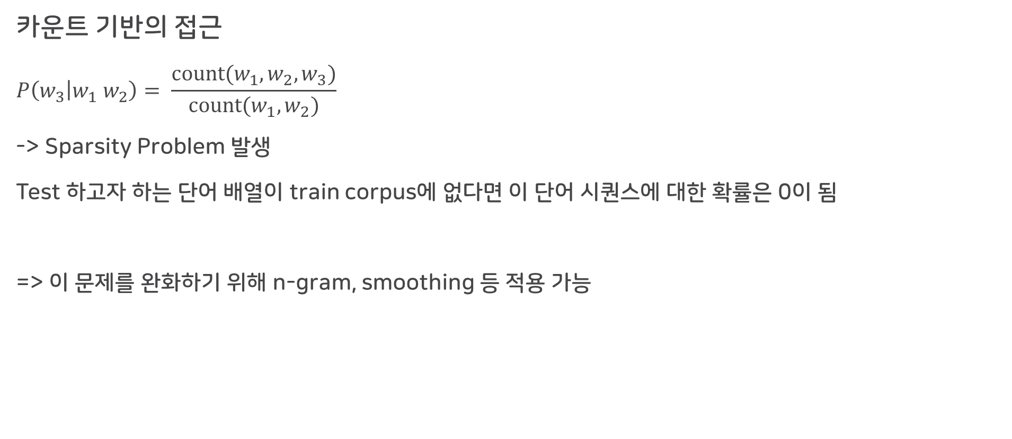
통계적 언어 모델 (Statistical Language Model)
Notes:
문장의 확률을 구하기 위해서 다음 단어에 대한 예측 확률을 모두 곱한다는 것은 알았습니다. 그렇다면 통계적 언어모델은 이전 단어로부터 다음 단어에 대한 확률은 어떻게 구할까요? 정답은 카운트에 기반하여 확률을 계산합니다.
하지만 훈련 코퍼스에 확률을 계산하고 싶은 문장이나 단어가 없을 수 있다는 점입니다. 그리고 확률을 계산하고 싶은 문장이 길어질수록 갖고있는 코퍼스에서 그 문장이 존재하지 않을 가능성이 높습니다. 다시 말하면 카운트할 수 없을 가능성이 높습니다.

Slide 24
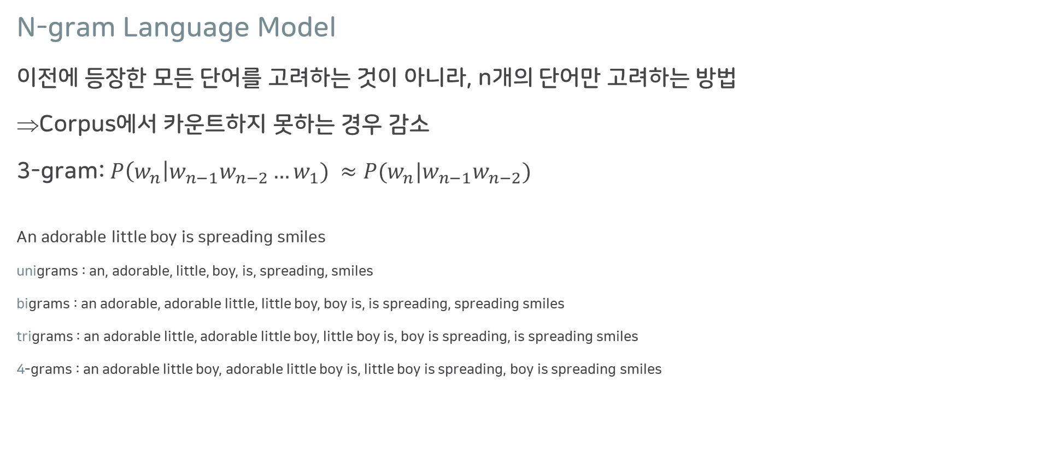
통계적 언어 모델 (Statistical Language Model)
.
Notes:
N-gram과 같이 참고하는 단어들을 줄이면 카운트를 할 수 있을 가능성을 높일 수 있습니다.

Slide 25
통계적 언어 모델 (Statistical Language Model)
N-gram Language Model 한계
Sparsity Problem이 여전히 존재
적합한 n 찾기 Large n은 언어 모델의 성능을 높일 수 있지만 실제 훈련 코퍼스에서 해당 n-gram을 카운트 할 수 있는 확률이 적어져 sparsity problem 심화, 모델 size가 커짐 Small n은 훈련 코퍼스에서 카운트는 잘 되겠지만 근사의 정확도는 현실의 확률 분포와 멀어짐 => 최대 5를 넘기지 않는 것을 권장
Notes:
n-gram은 앞의 단어 몇 개만 보다 보니 의도하고 싶은 대로 문장을 끝맺음하지 못하는 경우가 생긴다는 점입니다. 문장을 읽다 보면 앞 부분과 뒷부분의 문맥이 전혀 연결 안 되는 경우도 생길 수 있습니다. 결론만 말하자면, 전체 문장을 고려한 언어 모델보다는 정확도가 떨어질 수밖에 없습니다. 이를 토대로 n-gram 모델에 대한 한계점을 정리해보겠습니다.

Slide 26
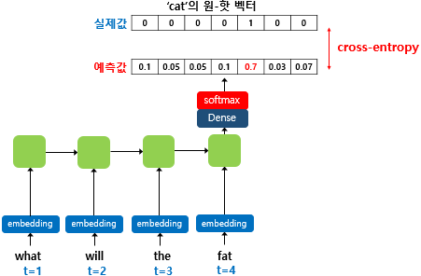
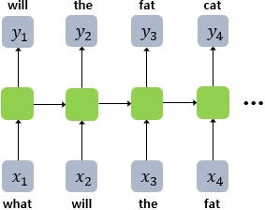
Recurrent Neural Network (RNN)
Sequence to Sequence 모델
“What will the fat cat sit on”
이전 시점의 출력을 현재 시점의 입력으로 받음
훈련 과정에서는 sequence를 모델의 입력으로 넣으면, 다음 sequence를 예측하도록 훈련
Notes:
앞서 n-gram 언어 모델과 NNLM은 고정된 개수의 단어만을 입력으로 받아야한다는 단점이 있었습니다. 하지만 시점(time step)이라는 개념이 도입된 RNN으로 언어 모델을 만들면 입력의 길이를 고정하지 않을 수 있습니다.
RNN은 Seq-to-seq 모델로 입력과 출력을 sequence로 처리하는 모델입니다. RNNLM은 기본적으로 예측 과정에서 이전 시점의 출력을 현재 시점의 입력으로 합니다. RNNLM은 what을 입력받으면, will을 예측하고 이 will은 다음 시점의 입력이 되어 the를 예측합니다. 그리고 the는 또 다시 다음 시점의 입력이 되고 해당 시점에서는 fat을 예측합니다. 그리고 이 또한 다시 다음 시점의 입력이 됩니다. 결과적으로 세번째 시점에서 fat은 앞서 나온 what, will, the라는 시퀀스로 인해 결정된 단어이며, 네번째 시점의 cat은 앞서 나온 what, will, the, fat이라는 시퀀스로 인해 결정된 단어입니다.
사실 위 과정은 훈련이 끝난 모델의 테스트 과정 동안(실제 사용할 때)의 이야기입니다. 훈련 과정에서는 이전 시점의 예측 결과를 다음 시점의 입력으로 넣으면서 예측하는 것이 아니라, what will the fat cat sit on라는 훈련 샘플이 있다면, what will the fat cat sit 시퀀스를 모델의 입력으로 넣으면, will the fat cat sit on를 예측하도록 훈련됩니다. will, the, fat, cat, sit, on는 각 시점의 레이블입니다.

Slide 27
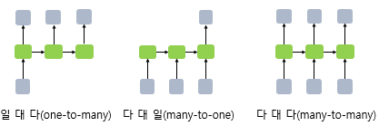
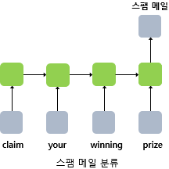
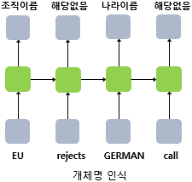
Recurrent Neural Network (RNN)
e.g.
스팸 메일 분류,
감정분류,
e.g.
개체명인식,
Anomaly detection,

Slide 28
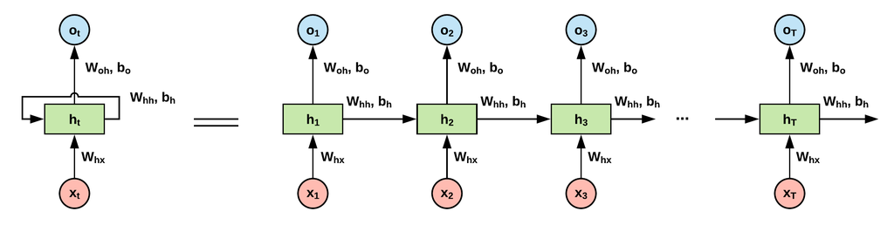
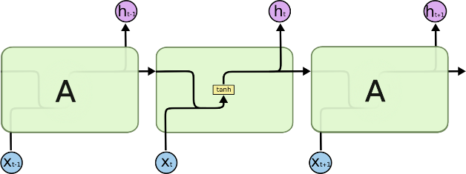

Recurrent Neural Network (RNN)
장점 모델이 간단하고 어떤 길이의 sequential data라도 처리할 수 있음
단점
병렬화 불가능 (벡터가 순차적으로 입력되기 때문)
Exploiding Gradient, Vanishing Gradient
Notes:
(상) 첫 번째는 입력벡터가 은닉층에들어가는 것을 나타내는 화살표 입니다. 두 번째는 은닉층으로부터 출력 벡터가 생성되는 것을 나타내는 화살표입니다. 마지막 세번째 화살표는 은닉층에서 나와 다시 은닉층으로 입력되는 것을 나타내는 화살표 입니다. 빨간색동그라미가 입력을 나타내고 초록색 상자가 은닉층, 파란색 원이 출력이라고 보면된다.
앞서 설명한 세번째 화살표인 은닉층에서 나와서 다시 은닉층으로 들어가는것은 이전까지 볼 수 없었던 형태입니다. 이렇게 출력 벡터가 다시 입력되는 특성을 가지고 있어서 ＂순환(Recurrent)신경망＂ 이라는 이름이 붙었습니다. (하) 이전 은닉층에서 나온 벡터와 가중치를 곱하고, 입력벡터와 가중치를 곱한뒤 이를 더하고 마지막으로 바이어스를 더해주는 모습입니다.
t 시점에서 생성된 hidden state 벡터인 h_t는 해당 시점까지 입력된 벡터들의 정보를 모두 가지고 있으며 sequential 데이터의 순서 정보를 모두 기억할 수 있습니다. 장점 모델이 간단하고 어떤길이의 sequential데이터라도 처리할 수 있다는 장점이 있다.
단점
병렬화 불가능 RNN이 가지고 있는 단점 중 하나는 벡터가 순차적으로 입력된다는 점이다. 이는 sequential데이터 처리를 가능하게 해주는 요인이 되지만, 이러한 구조는 GPU연산의 장점인 병렬화를 불가능하게 만듭니다. 이러한 이유 때문에 RNN기반의 모델은 GPU연산을 하였을 때 이점이 거의 없다는 단점을 가지고 있다.
기울기 폭발(Exploding Gradient), 기울기 소실(Vanishing Gradient) 시간이 많이 누적될수록 vanishing gradient 문제 발생

Slide 29
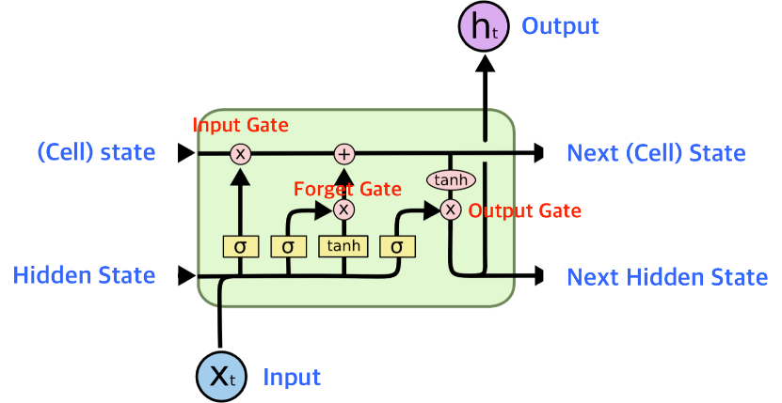
Long Term Short Memory (LSTM)
Vanishing Gradient Problem 을 해결하기 위해 등장
Forget gate: 과거 정보를 얼마나 유지할 것인가?
Input gate: 새로 입력된 정보는 얼마나 활용할 것인가?
Output gate: 두 정보를 계산하여 나온 출력 정보를 얼만큼 넘겨줄 것인가?
Forget Gate
Input Gate
Output Gate
Notes:
RNN은 관련정보와 그 정보를 사용하는 지점 사이 거리가 멀 경우에 역전파시 그래디언트가 점점 줄어 학습능력이 크게 저하되는 것으로 알려져 있다. 이 문제를 해결하기 위해 고안된 것이 LSTM이다. LSTM은 RNN의 히든 state에 cell-state를 추가한 구조이다.
cell state는 일종의 컨베이어 벨트 역할을 한다. 덕분에 state가 꽤 오래 경과하더라도 그래디언트가 비교적 전파가 잘 되게 된다.

Slide 30
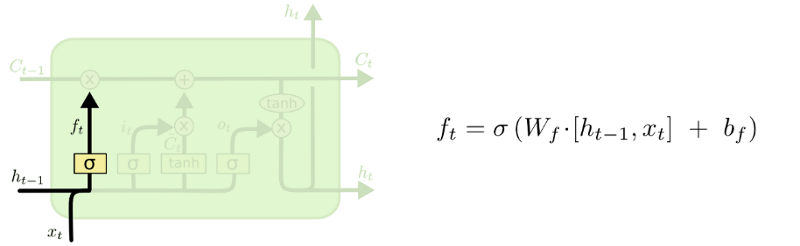
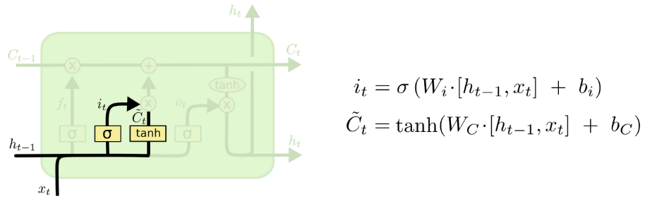
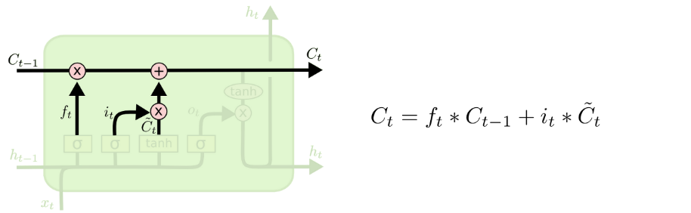
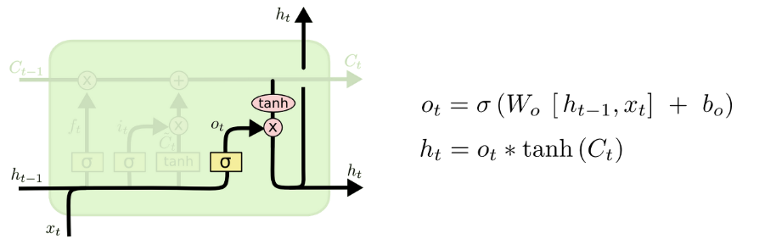
Long Term Short Memory (LSTM)
Forget Gate Layer
Input Gate Layer
Update cell state
Output Gate Layer
Notes:
Forget gate layer: cell state로부터 어떤 정보를 버릴 것인지 정하는 것으로, sigmoid layer에 의해 결정된다. 값이 1이라면 모든 정보를 보존, 0이라면 모든 정보를 버리라는 뜻이다.
Input gate layer: 앞으로 들어오는 새로운 정보들 중에 어떤 것을 cell state에 저장할 것인지를 정하는 것이다. 먼저 input gate layer라고 불리는 시그모이드 layer가 어떤 값을 업데이트할지 정하고, 그다음 tanh layer가 새로운 후보 값들인 Ct라는 벡터를 만들어 cell state에 더할 준비를 한다.
Update cell state: 과거 state인 Ct-1를 업데이트해서 새로운 cell state인 Ct를 만들게 된다. 이때 forget gate에서 잊어버린 것들은 잊어버리고, it * Ct를 더하게 된다. 이 더하는 값이 앞서 업데이트 한 값을 얼마나 업데이트 할지 정한만큼 scale한 값이다.
Output gate layer: 무엇을 output 으로 내보낼지 정하게 되는데, 먼저 시그모이드 layer에 input데이터를 태워서 cell state의 어떤 부분을 output으로 내보낼지를 정한다. 그 후 cell state를 tanh layer에 태워서 -1과 1사이의 값을 받은 뒤에 sigmoid gate의 output과 곱해준다. 이렇게 해서 output으로 보내고자 하는 부분만 내보내게 된다.

Slide 31
NLP 평가 안내

Slide 32
1. Kaggle Competition
Text Classification task
Kaggle competition
월요일: 13:00~15:55

Slide 33
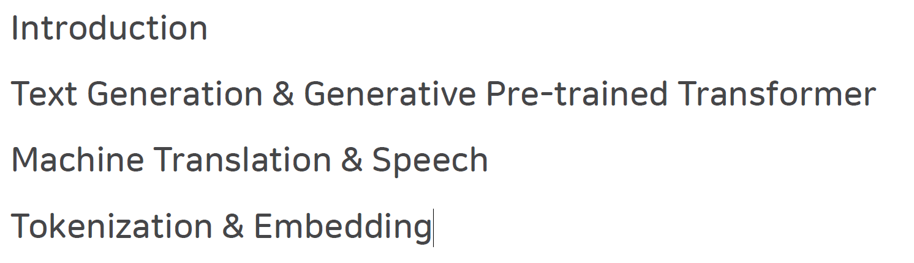
2. Test
월요일 16:00~17:00
총 20문제 (객관식/단답식)

